Slide 1
Проект “Раскуримся”
Автор: Насибуллин Максим

Slide 2
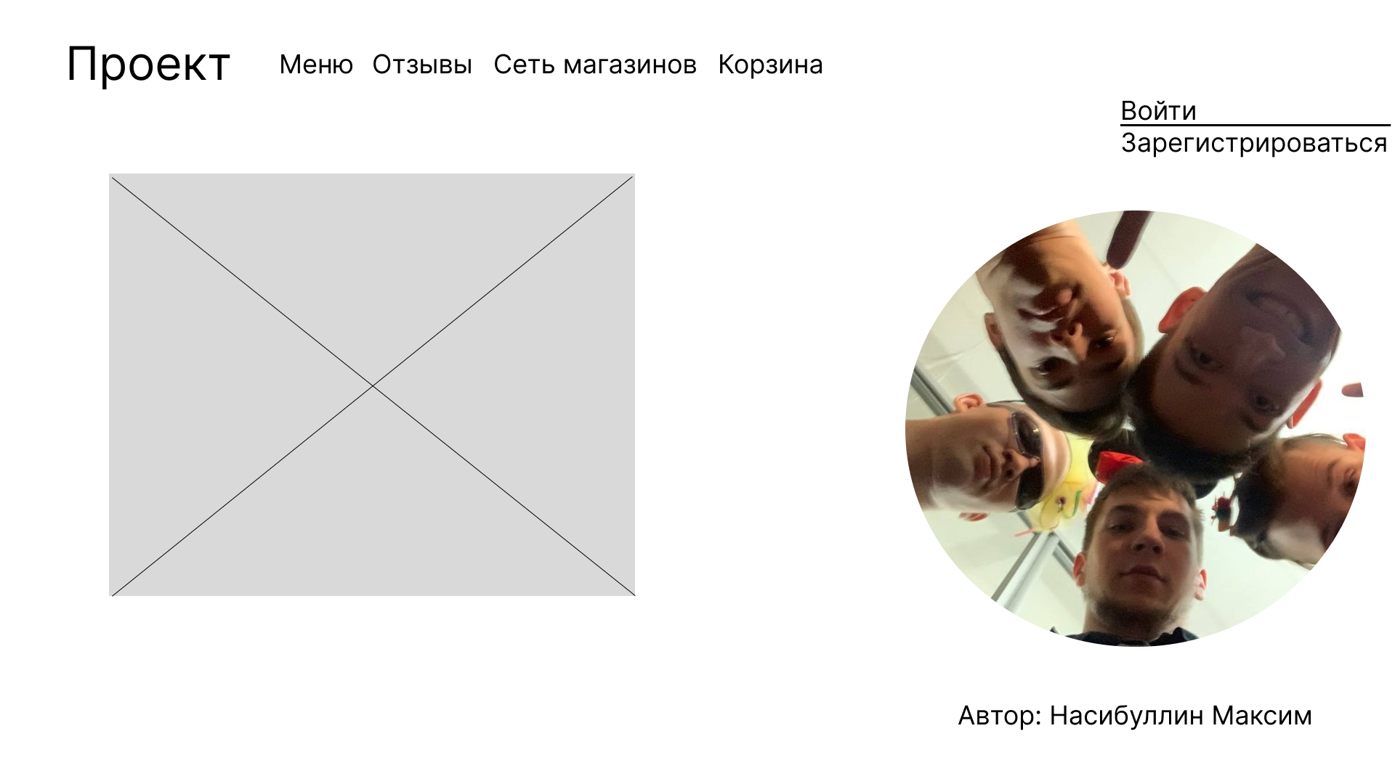

Slide 3
Основной функционал
Пользователь сможет заказать кальян на дом, выбрать табак, указать количество гостей. Так-же пользователь может купить кальян или его части, табак, угли, мунштуки, плитку.
Окно авторизации - если пользователь зарегистрируется получить скидку 5% на продукцию и табак на любой выбор в подарок

Slide 4
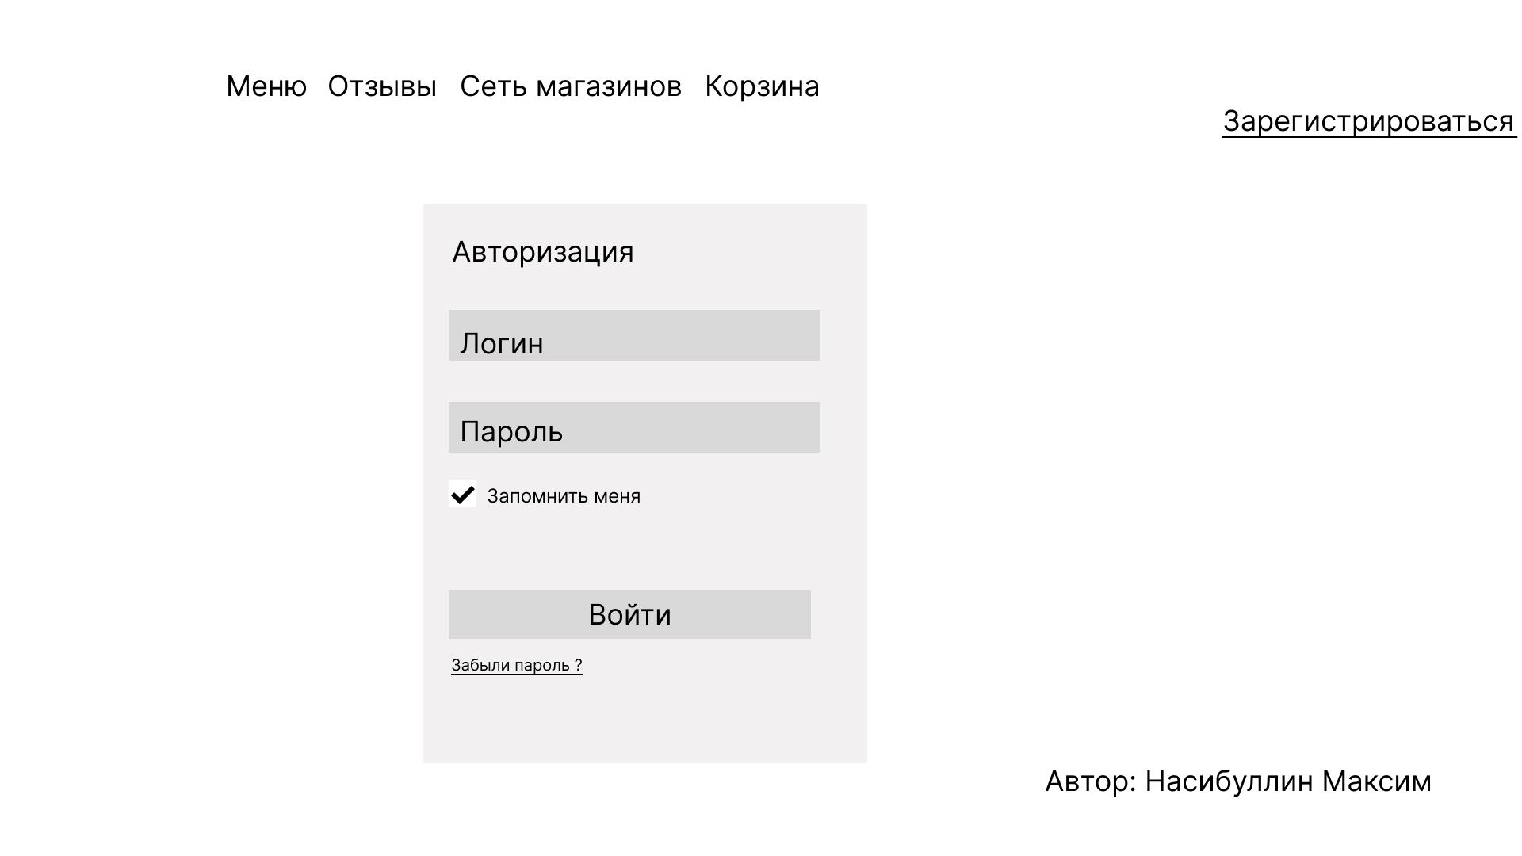

Slide 5
Требование к проекту
Главные требования:
пользователю должно быть не менее 18 лет
фамилия, имя, отчество клиентов и сотрудников вводятся только с русской раскладки без цифр;
данной системой могут пользоваться только сотрудники;
информация о клиентах не может быть предоставлена лицам, не имеющим доступ к данной информации;
фамилия, имя, отчество клиентов и сотрудников вводятся только с русской раскладки без цифр;
логины сотрудников повторяться не могут

Slide 6
Роли в проекте
Руководитель - нанимает сотрудник, сообщает главные задачи каждого сотрудника.
Менеджер - менеджер выставляет дедлайны, отвечает на любые вопросы оповещает сотрудников новыми новостями и распределяет задачи между сотрудниками
Разработчик - разрабатывает приложение
Тестировщик - тестирует приложение, проверяет наличие багов, оформляет баг репорты
Дизайнер - создает макет программы и создает дизайн проекта
Бухгалетр - ведет учёт финансов

Slide 7
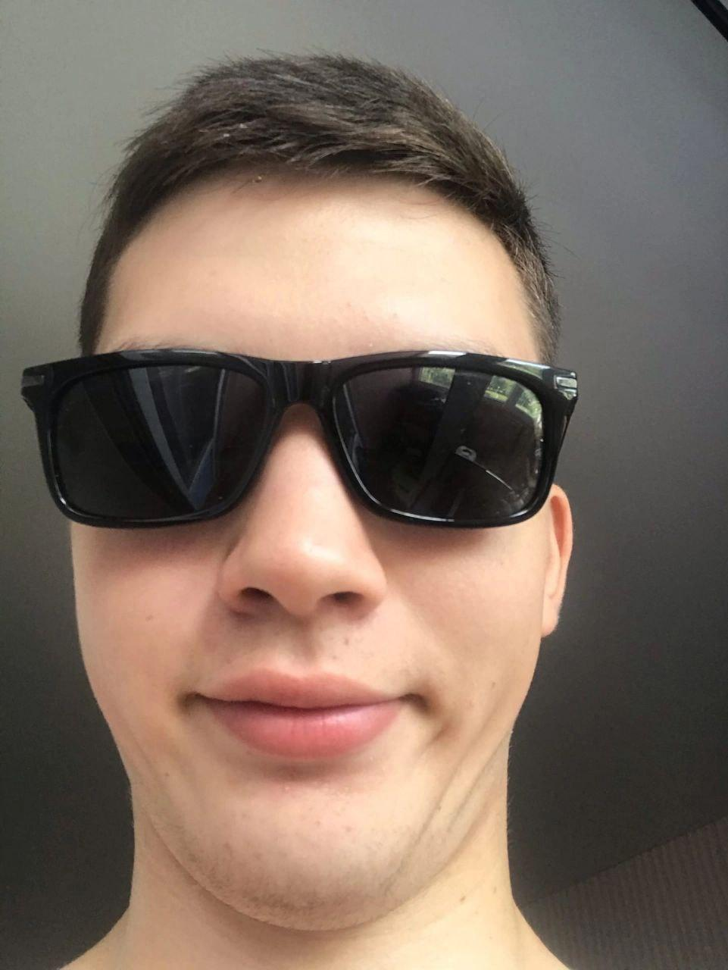
Руководитель - Максим Насибуллин
Руководитель проекта или проект-менеджер – это человек, который несет ответственность за достижение поставленных целей. Он полностью отвечает за построение рабочего процесса: составляет план, формирует команду и распределяет обязанности, контролирует ресурсы и бюджет, а также корректирует ход работы и следит за соблюдением сроков.

Slide 8
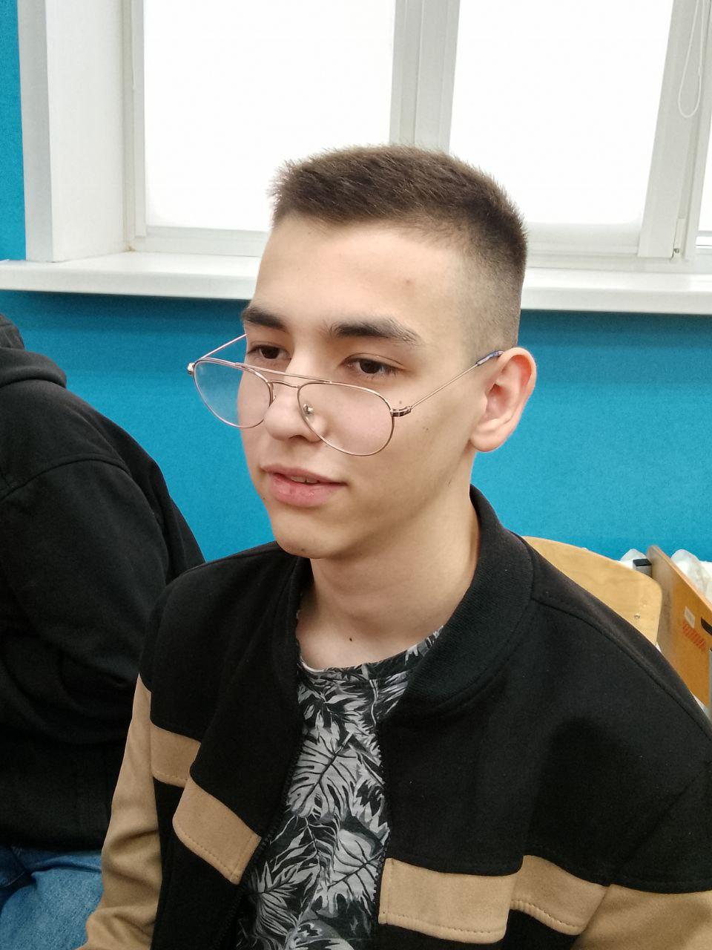
Менеждер - Мирсаяпов Размес
Проджект-менеджер, или менеджер проектов, отвечает за реализацию любых проектов, которые люди делают сообща. Например, без проджекта в IT не запустить сайт, приложение или сервис. А в строительстве — не построить дом. Если коротко: превращает хаос в порядок. Именно менеджер отвечает за весь проект — от встречи с клиентом и формулировки задачи до сдачи и запуска.

Slide 9
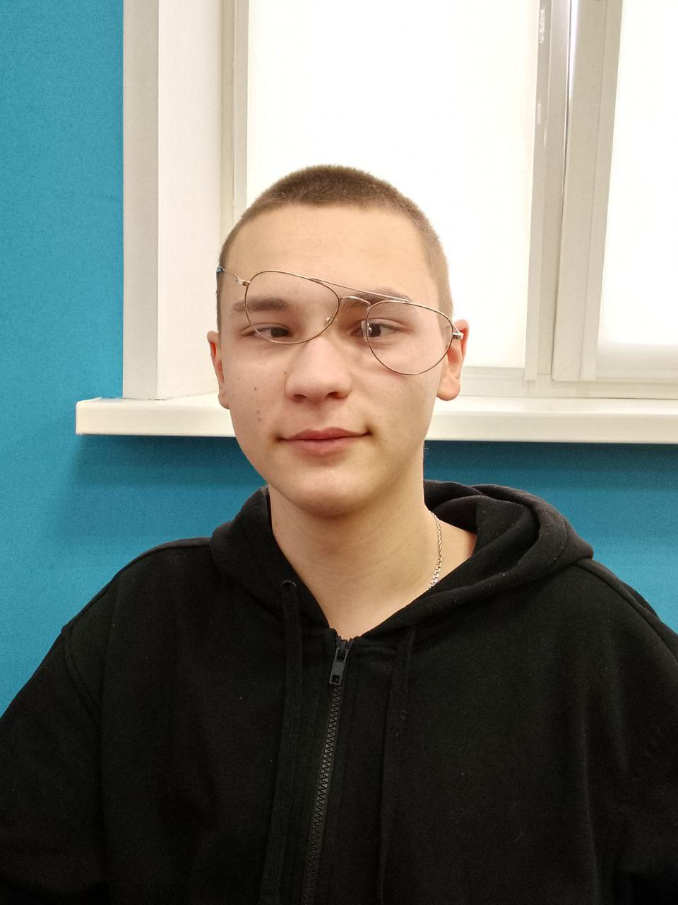
Разработчик - Габбасов Аслан
Разработчик — специалист, занимающийся разработкой схем, механизмов, аппаратуры, программного обеспечения, сайтов и способный реализовать любой проект от стадии замысла до её реализации техническими средствами.
Целью разработчика является создание программного обеспечения для автоматизации работы различных предприятий, обработки больших объёмов информации или решения каких-либо проблем, связанных с информационными технологиями.

Slide 10
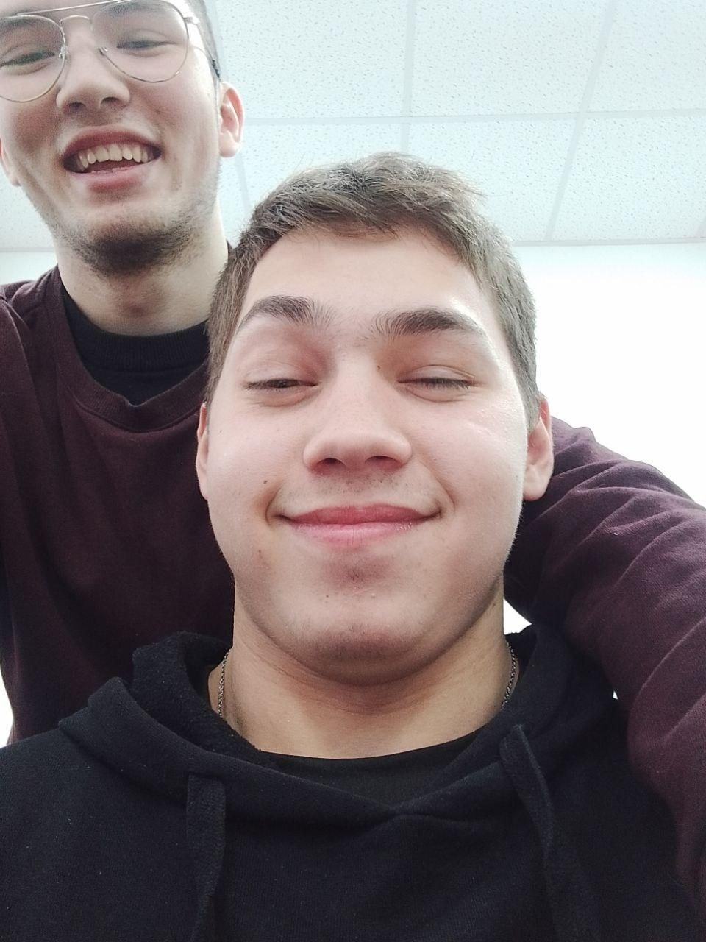
Тестировщик - Маликов Денис
Специалист, принимающий участие в тестировании компонента или системы. В его обязанность входит поиск вероятных ошибок и сбоев в функционировании объекта тестирования. Тестировщик моделирует различные ситуации, которые могут возникнуть в процессе использования предмета тестирования, чтобы разработчики смогли исправить обнаруженные ошибки.

Slide 11
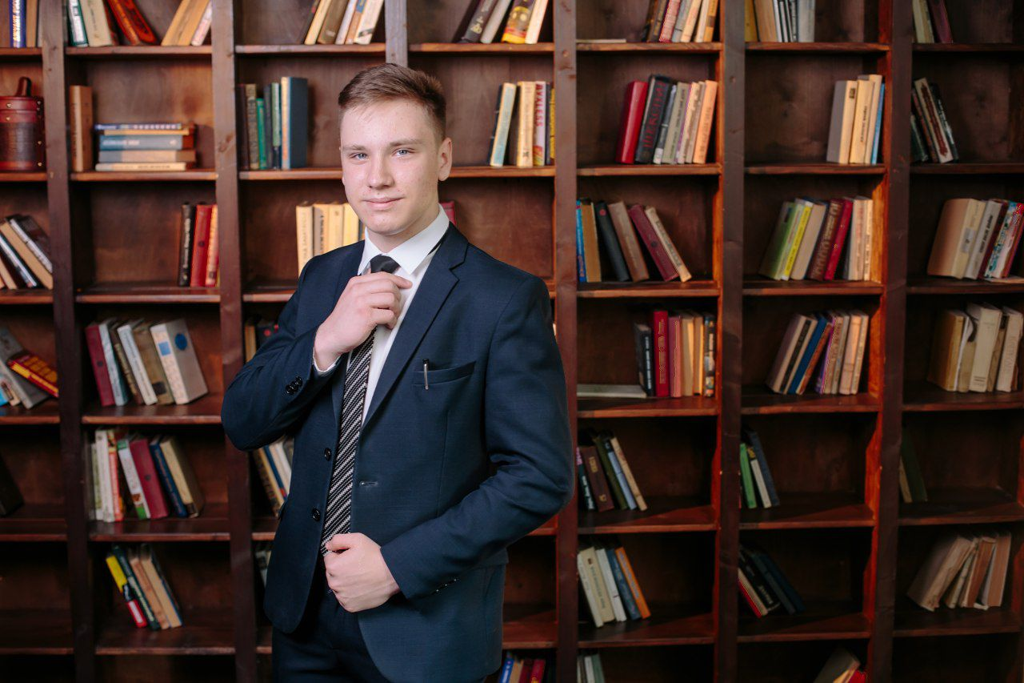
Дизайнер - Степанов Никита
Дизайном презентаций.
Отрисовкой макетов промосайтов.
Дизайном документаций.
Отрисовкой иллюстраций и иконок.
Разработкой корпоративного стиля и брендинга.
Передачей эмоционального взаимодействия компании с окружающим миром
Это мультиинструментальный специалист. Он умеет создавать любой визуальный контент: от печатной продукции до макета сайта.

Slide 12
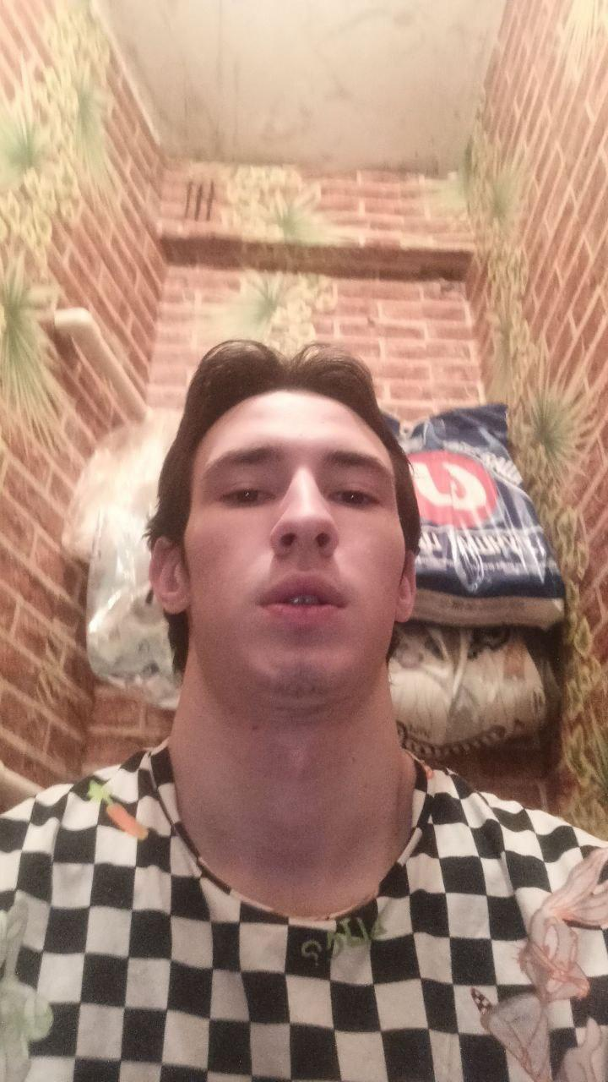
Бухгалтер - Ибрагимов Альберт
Основная функция бухгалтера проекта - обеспечивать менеджера проекта специализированной финансовой и бухгалтерской информацией, необходимой для того, чтобы контролировать затраты человеческих ресурсов и денежных средств, а также отчетность по ним.

Slide 13
Общие представление о проекте
Важнейший фактор для успеха проекта — единое понимание целей и задач проекта всеми участниками. Каждый из них изначально имеет свое мнение, касающееся приложения. В процессе формирования общего представления о проекте все эти мнения обсуждаются, что позволяет добиться единства целей всех членов проектной группы и заказчика.

Slide 14
Распределение зарплаты между сотрудниками
Руководитель - 200.000 р.
Разработчик - 180.000 р.
Менеджер - 80.000 р.
Дизайнер - 120.000 р.
Тестировщик - 100.000 р.
Бухгалтер - 90.000 р.

Slide 15
Что сможет делать пользователь ?
Возможности пользователя:
Авторизоваться и получить скидку 5% на продукт
взять в аренду кальян с кальянщиком или без кальяншика
Заказать Доставку кальяна, табака так-же может отдельно заказать любую доступную продукцию для кальяна
Оставить отзыв и поставить звездочку
Купить мерч “Раскуримся” и заказать доставку
Доставка мерча доступна по всей РФ

Slide 16
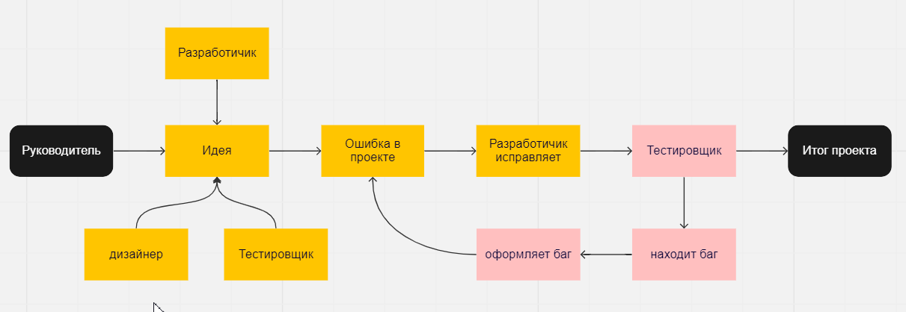
Ход работы

Slide 17
Цена проекта
Цена проекта будет идти от 770.000 рублей. Проект будет создаваться год.

Slide 18
Как пользоваться приложением ?
С данной информационной системой должны работать следующие группы пользователей:
Менеджер
Администратор

Slide 19
При работе с информационной системы менеджер может выполнять следующие задачи:
Отвечать на вопросы пользователей
Сообщать о сбое в приложение
Принимать, собирать заказ для клиента
Просматривать, добавлять и редактировать клиентскую базу

Slide 20
При работе с информационной системы администратор может выполнять следующие задачи:
просматривать, добавлять, редактировать список сотрудников;
оформлять отчет за определенный период о заказах;

